Slide 1


컴퓨터공학설계및실험I
컴실1 기말프로젝트
20192138 조명재

Slide 2

크레이지 아케이드
1. 크레이지 아케이드를 OpenFrameWork로 구현하였음
2. 게임은 Player와 Enemy 4마리로 구성되어 있음
3. Player는 직접 캐릭터를 조종할 수 있으며 Enemy 4마리는 BFS(Breadth First Search)를
활용하여 자동으로 움직이도록 구현하였음

Slide 3
간단한 게임 설명
Player가 물풍선을 터뜨려 Enemy를 전부 무찌를 경우
=> Game Win!
Player가 Enemy에게 맞닿는 경우 (최대 5번)
=> Game Over!
Player가 Enemy의 물풍선 또는 Player의 물풍선의 범위내에서 물풍선이 터지는 경우 (최대 5번)
=> Game Over!
Player life : 5 Enemy life : 3

Slide 4


프로그램의 흐름에 대한 설명

Slide 5
1. Map, 플레이어와 적들의 위치 세팅

Slide 6



해당 화면이 나타나면 ?
=> ‘l’ 또는 ‘L’ 키 입력

Slide 7
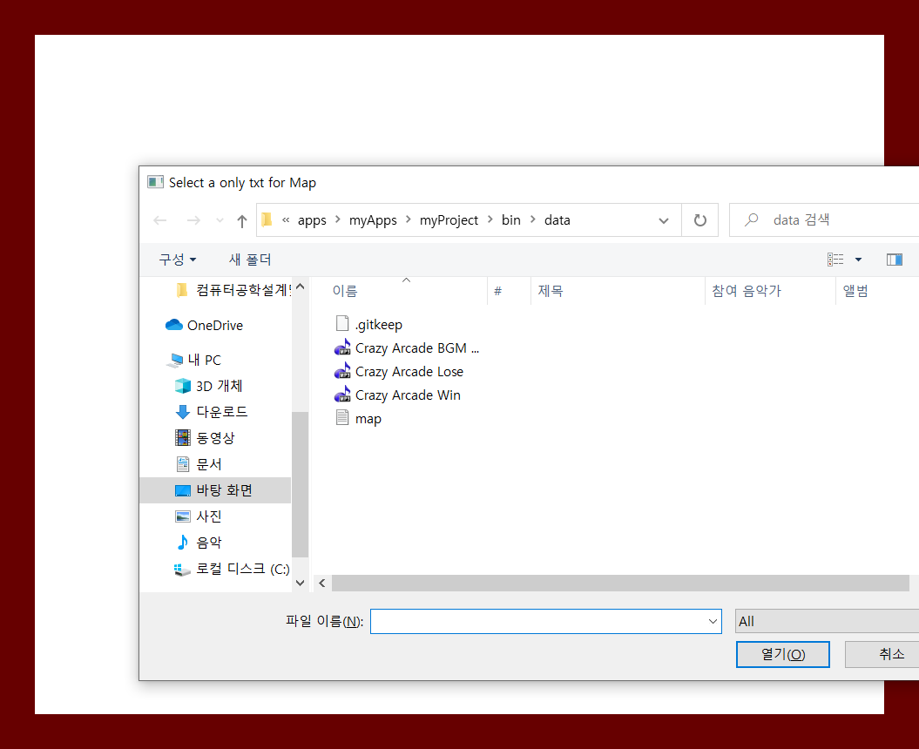
‘l’ 또는 ‘L’ 키를 입력한 후에?
=> map.txt 를 클릭

Slide 8
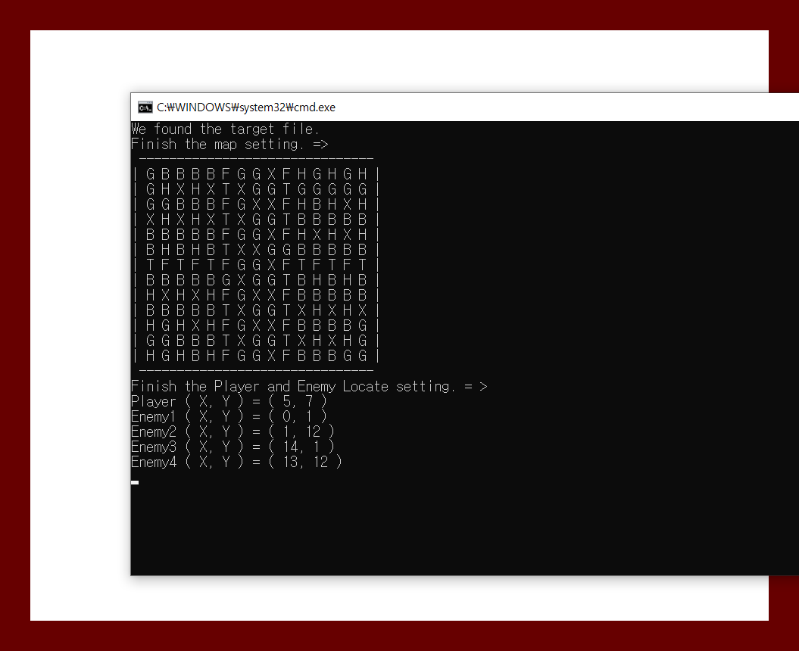
map.txt를 클릭하여 정상적인 map 세팅 및 플레이어와 적들을 랜덤하게 배치한 것을 콘솔창에서 확인 가능

Slide 9
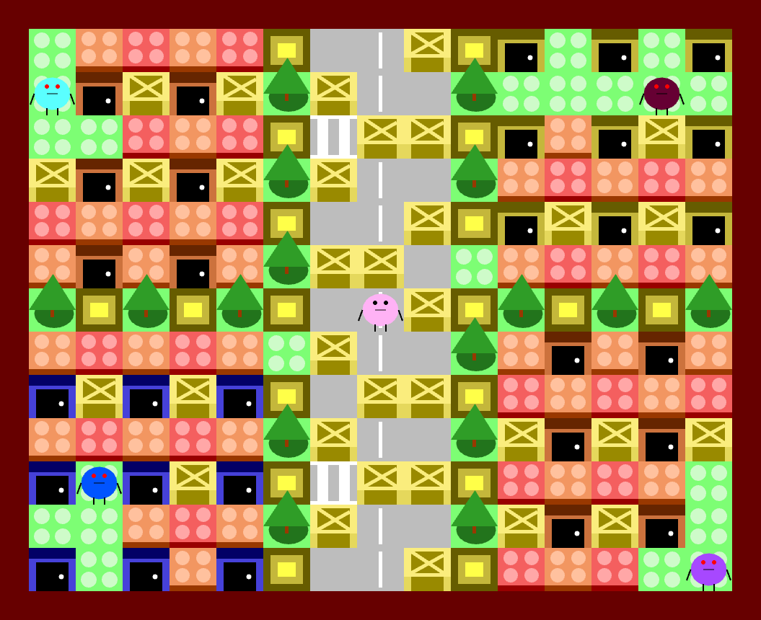
‘d’ 또는 ‘D’키를 입력하면?
=> 랜덤하게 배치된 적들 및 플레이어가 화면상에 보여짐과 동시에 추가적으로 게임의 재미를 더하기 위해 음악을 첨가하였다.
ofSoundPlayer mySound;
mySound.load("Crazy Arcade BGM - Village.mp3");
mySound.play();

Slide 10
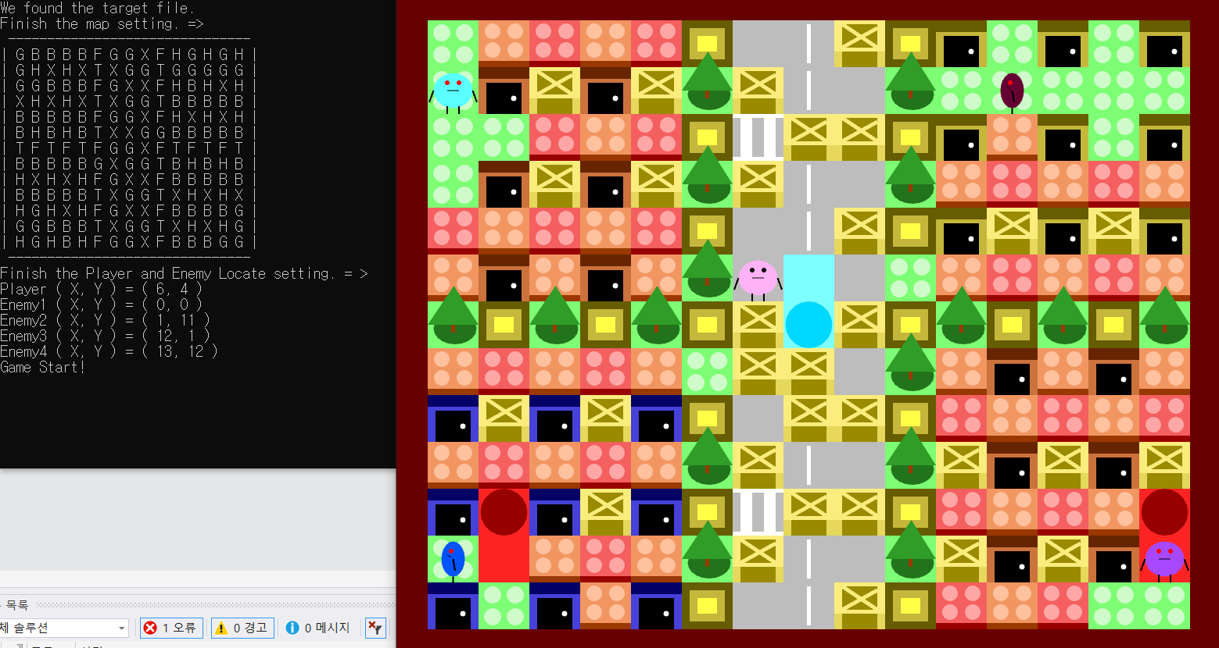
사용자(플레이어)는 좌우상하 또는 스페이스바 키를 입력하면 다음과 같은 문구(Game Start!)가 뜨면서 게임이 시작된다.

Slide 11


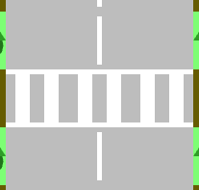

Map 에 대한 간단한 설명
=> char Map[x][y] 2차원 배열로 구성되며 x : x축, y : y축을 의미함
Map에서의 Block
해당 블록을 제거하면?
=> 10점 획득
Map[x][y]=‘B’;
Map에서의 Ground
플레이어와 적들이 이동 가능한 지역
Map[x][y]=‘G’;
Map에서의 House
해당 구역은 누구든 침범할 수 없음
Map[x][y]=‘H’;

Slide 12



Map에서의 Box
해당 박스를 제거하면?
=> 15점 획득
Map[x][y]=‘X’;
Map에서의 Flow-Block
해당 블록을 제거하면?
=> 20점 획득
Map[x][y]=‘F’;
해당 블록은 가중치
3이 적용됨
=> 물풍선을 3번 터뜨려야 블록이 제거
Map에서의 Tree
플레이어는 해당 지역을 침범할 수 없음
Map[x][y]=‘T’;

Slide 13
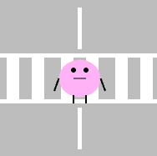
플레이어에 대한 설명
Player 구조체 및 객체
struct Player {
int x, y, score, direction, life;
int balloon_Power, balloon_Count;
int current_Balloon_Count;
};
Player p;
위치 (x, y), 점수, 방향, life (최대 5),
풍선의 Power(범위), 최대 놓을 수 있는 개수,
Map상에서 놓여진 풍선의 개수

Slide 14




적 4마리에 대한 설명
Enemy 구조체 및 객체
struct Enemy {
int x, y, score, direction;
int balloon_Power, op, life;
int balloonX, balloonY;
};
Enemy e[4];
위치 (x, y), 점수, 방향,
life (최대 3), 풍선의 Power(범위),
Map상에서 놓여진 풍선의 위치 (balloonX, balloonY)

Slide 15
2. 플레이어 조작 방법 및 간단한 설명

Slide 16
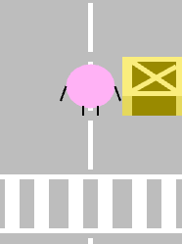
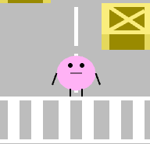
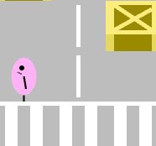
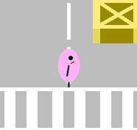
방향키 (위, 아래, 왼쪽, 오른쪽) 를 누르면?
=> Player가 해당 방향으로 이동함

Slide 17
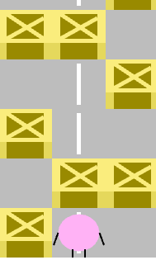
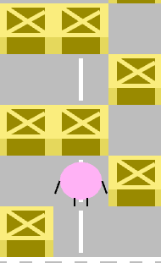
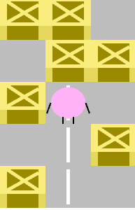
방향키를 눌러 박스를 옮길 수 있다
(단, 그 다음 공간이 땅인 경우에만 가능)

Slide 18
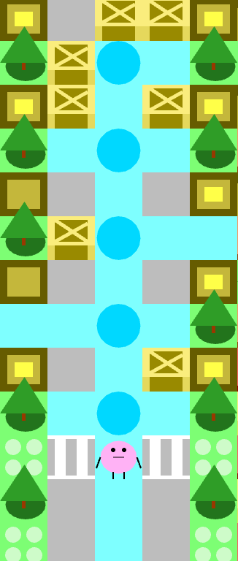
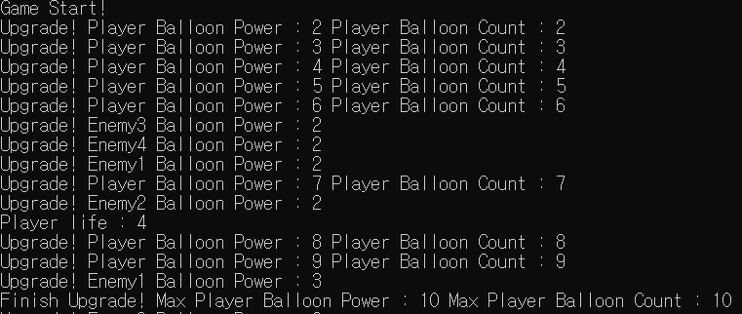

스페이스바를 누르면? => 물풍선 형성
Player는 처음에 범위가
1인 물풍선을 1개 놓을 수 있다.
Player는 block, box 등을 제거하여 물풍선의 범위, 개수를 확장할 수 있음.
즉, Score에 따라 영향을 미침
최대 10까지 확장가능

Slide 19
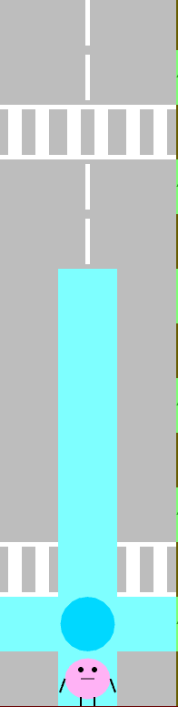
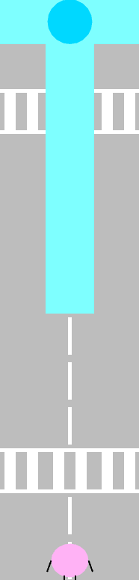
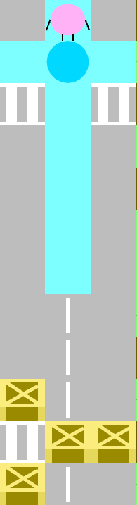
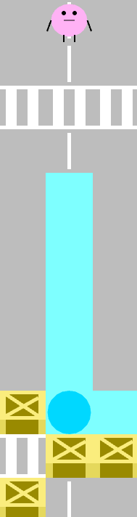
방향키를 눌러 물풍선을 땅의 끝부분까지 밀 수 있다.

Slide 20
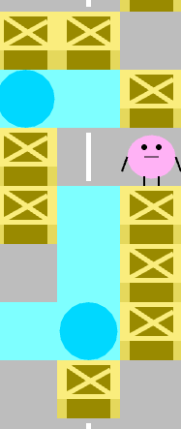
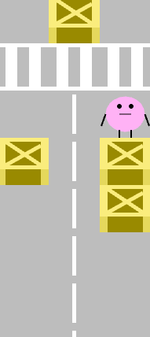
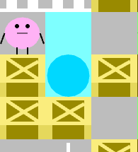
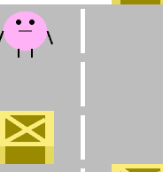
Shift 키를 누르면? => 물풍선이 터짐
Shift
Shift
Block, Box 등이 사라지는 것을 의미함

Slide 21
3. 적이 자동으로 움직이도록 하는 Flow 살펴보기

Slide 22
적이 자동으로 움직이도록 하는 Flow Chart (index = 0~3 => 적 1, 2, 3, 4)
No
현재 적의 위치에서 플레이어의 위치까지 이동 가능한가?
e[index].op == 0
Yes
적이 가장 높은 점수를 획득 가능한
좌표 (x, y) 를 탐색한다.
( e[index].op 값을 1로 변경 )
Yes
No
좌표 (x, y) 까지 차례로 이동한다.
(x, y) 에 이동한 경우 해당 좌표에서
물풍선을 놓는다.
( 물풍선을 놓을 경우에만
e[index].op 값을 2로 변경)
e[index].op == 1
Yes
적의 좌표 (x1, y1) 에서
플레이어의 좌표 (x2, y2) 까지
차례로 이동한다.
No
물풍선의 범위를 벗어나도록 하는
좌표 (x, y) 까지 차례로 이동한다.
(x, y) 에 이동한 경우 해당 좌표에서
물풍선을 터뜨린다.
( 물풍선을 터뜨린 경우에만
e[index].op 값을 0으로 변경 )
Yes
e[index].op == 2

Slide 23
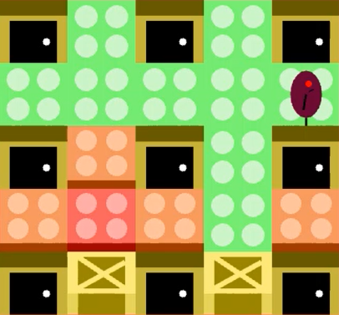
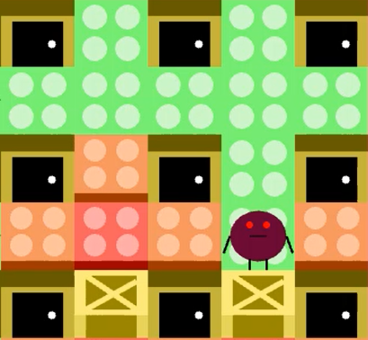
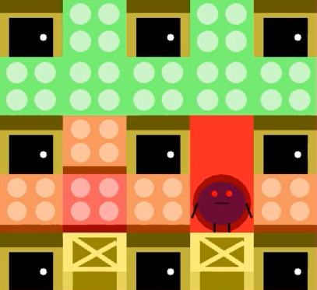
적이 플레이어를 발견하지 못한 경우 – (1)
10
40
가장 높은 점수를 획득할 위치를 선정한다.
( 10점, 40점 중에 40점
위치를 선정함 )
적은 선정한 위치로
한칸씩 차례로 이동한다
적이 선정한 위치에 도착한 경우 풍선을 놓는다

Slide 24
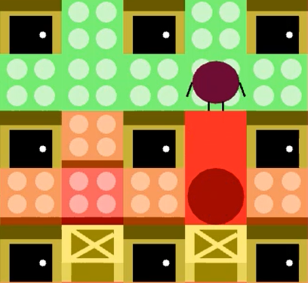
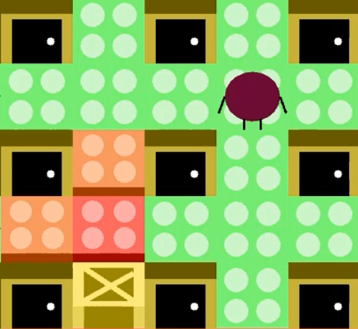
적이 플레이어를 발견하지 못한 경우 – (2)
=> (이 과정을 플레이어를 발견할 때까지 계속한다)
적이 풍선 범위에
벗어나도록 하는 위치를 선정한다
적은 선정한 위치로
한칸씩 차례로 이동한다
적이 선정한 위치에 도착한 경우 풍선을 터뜨린다

Slide 25
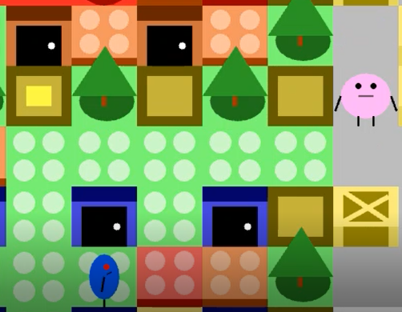
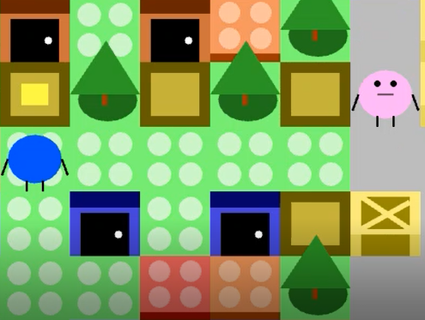
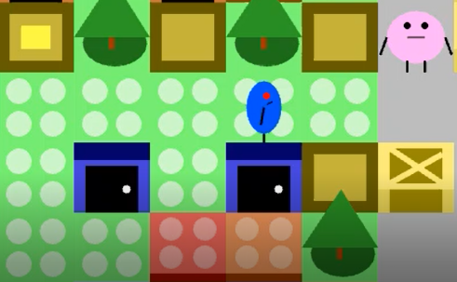
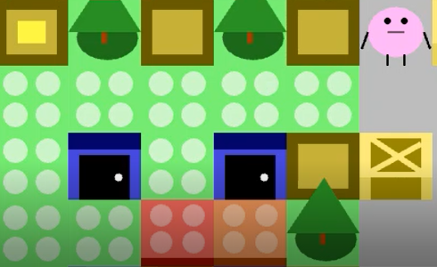
적이 플레이어를 발견한 경우
플레이어와 맞닿은 경우?
=> 플레이어의 life는 1 감소
적은 life 유지 및 플레이어가
이동할 때 마다 쫓아다닌다
적이 플레이어의 위치에 이동할 수 있는 경로를 선정한다

Slide 26
4. 플레이어가 승리한 경우와 패배한 경우 살펴보기

Slide 27
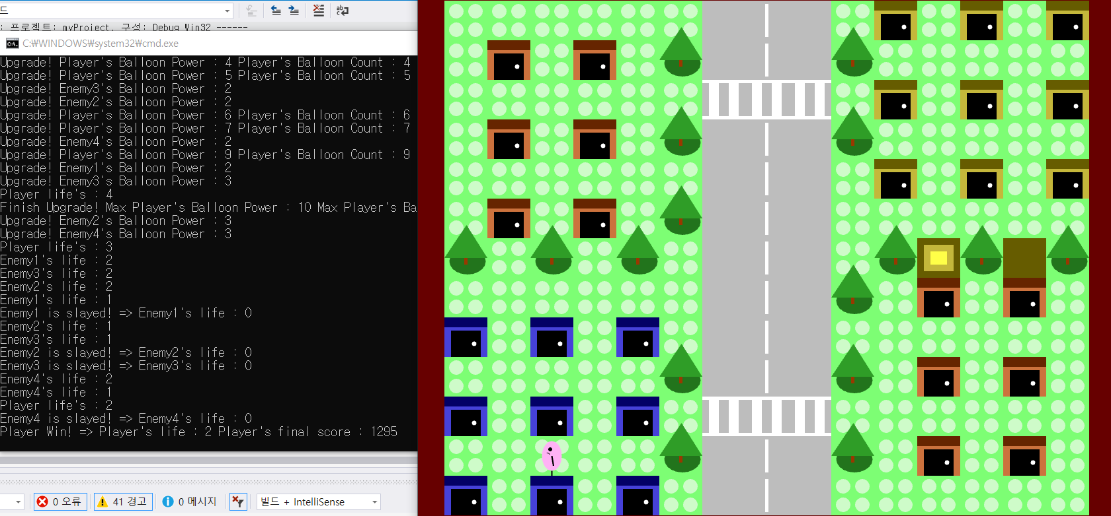
Player Win!

Slide 28
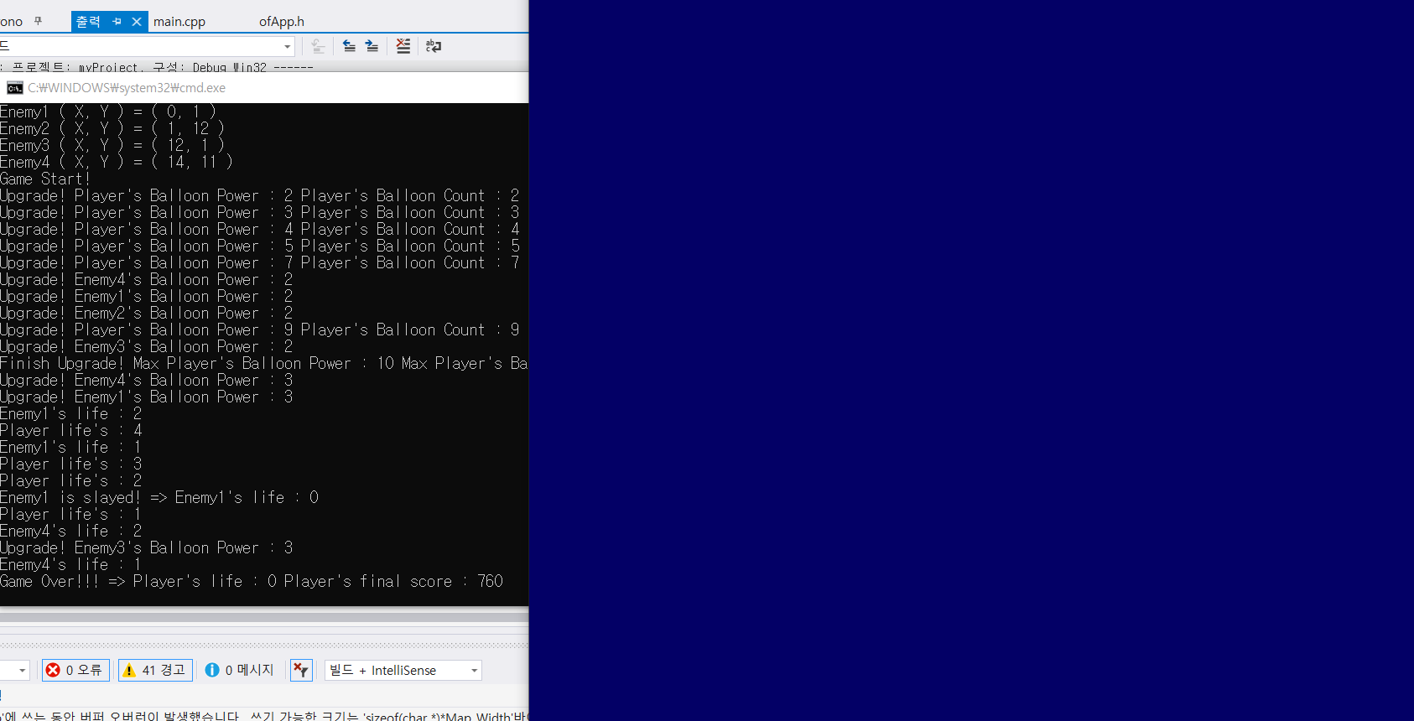
Player Lose!

Slide 29
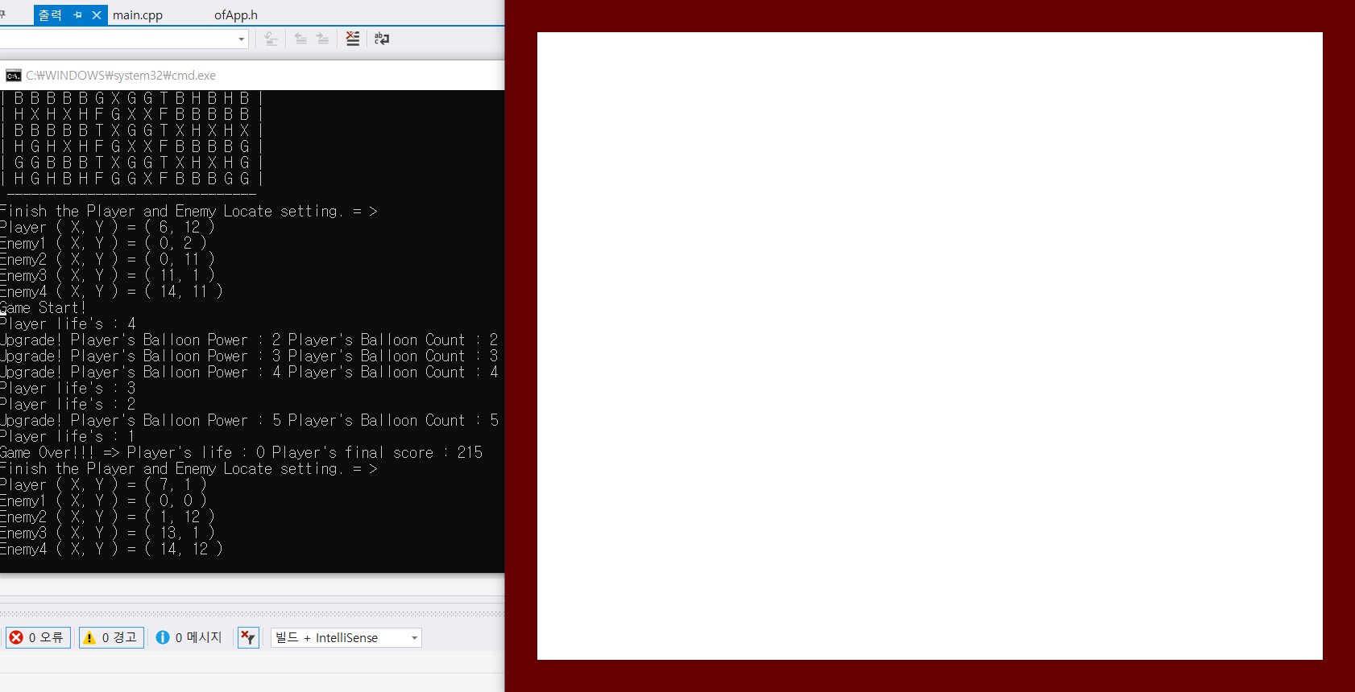
게임이 끝나고 ‘d’ 또는 ‘D’ 키를 누를 경우
=> 다시 맵, 플레이어, 적 위치를 재세팅 한다

Slide 30
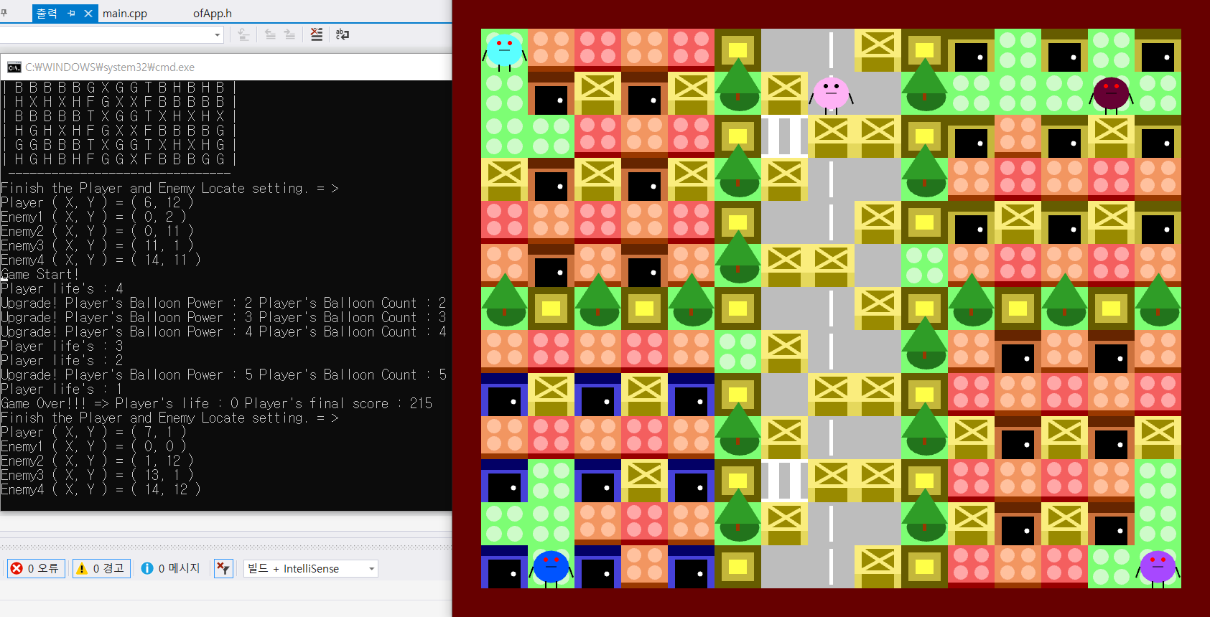
재세팅을 완료하고 또 다시 ‘d’ 또는 ‘D’ 키를 누르면?
=> 랜덤하게 배치된 적들 및 플레이어가 화면상에 보여짐

